Slide 1
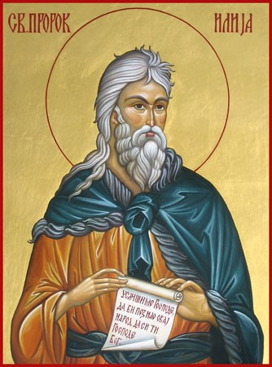
СВЕТИ ПРОРОК ИЛИЈА
Православна вјеронаука 5. разред

Slide 2
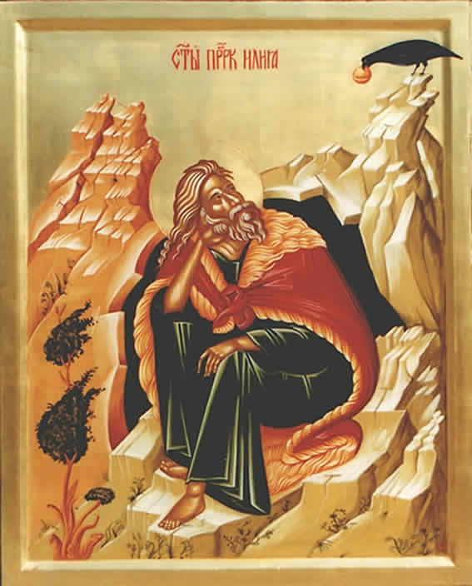
Пророци су били људи који су народу преносили ријеч Божју.
Свети Илија је са Мојсијем највећи међу старозавјетним пророцима.
Родио се у мјесту Тесвит, у племену првосвештеника Арона.
Живио је у доба када је јеврејска држава била подијељена на два дијела.

Slide 3
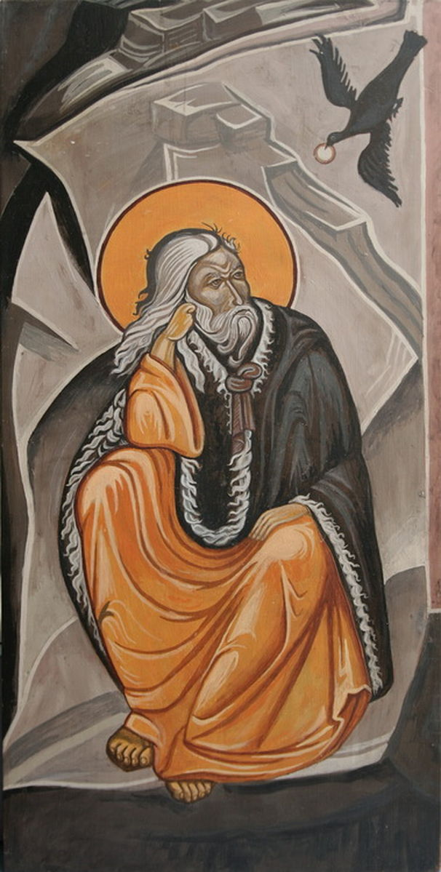
- Свети пророк Илија се посебно противио израиљском цару Ахаву и његовој жени Језавељи, која је жељела да уведе култ бога Ваала. - Вријеме је проводио у пећини, гдје се молио Богу и постио а хљеб и воду му је доносила птица. - Његовом молитвом настала је суша која је трајала три и по године. - Опет, на његову молитву, Бог је пустио кишу.

Slide 4
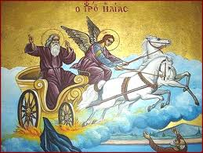
- Свети пророк Илија чинио је разна чуда. - Молитвом је чудесно умножио брашно и уље сиромашној удовици а њеног сина васкрсао из мртвих. - Свети пророк Илија се жив, у ватреним кочијама, узнио на небо, а за свог насљедника изабрао пророка Јелисеја, коме је предао свој чудотворни огртач.

Slide 5
Домаћа задаћа: - У уџбенику на страни 69 одговори на питања и уради задатке! - У радној свесци на страни 27 обој икону Светог Илије!

